Slide 1
ETAPA DE LA PRIMERA INFANCIA

Slide 3
Test de Apgar (evaluación neonatal) El Test de Apgar es una prueba rápida que se realiza a los recién nacidos para evaluar su estado general de salud inmediatamente después del parto. Fue desarrollado por la Dra. Virginia Apgar en 1952.

Slide 11
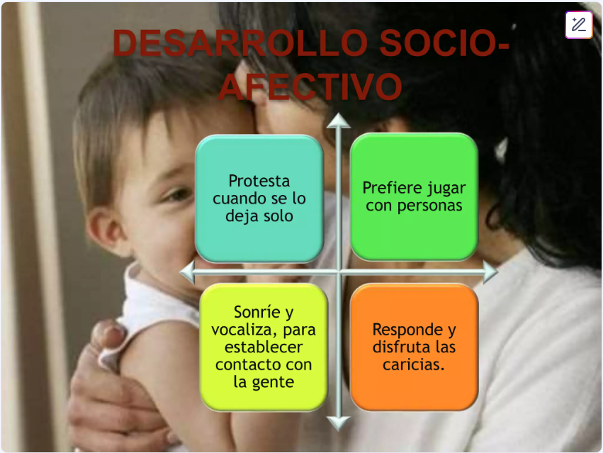

Slide 13
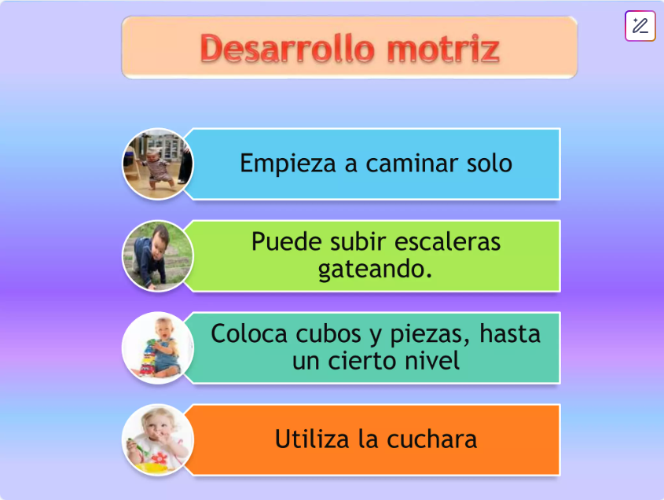

Slide 19
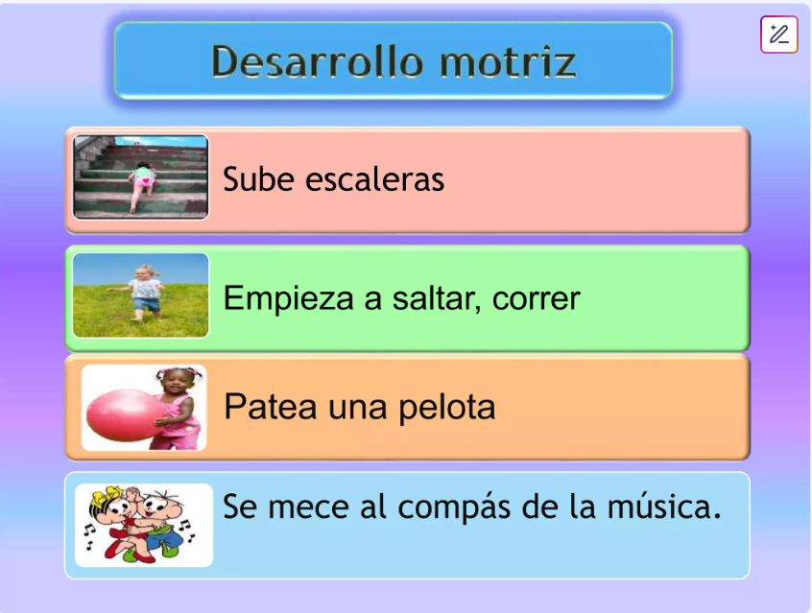

Slide 21
ACTIVIDAD EN CLASE
Preguntas:
¿Por qué se considera que la interacción con el ambiente es indispensable en la primera infancia? (Menciona al menos un autor que lo explique y su aporte)
Explica con tus palabras en qué consiste el desarrollo psicomotor y por qué se considera progresivo.
¿Qué papel juega el apego en el desarrollo emocional del niño según Bowlby?
¿Qué características tiene la inteligencia en la etapa sensoriomotriz según Piaget?
¿Qué reflexión personal puedes hacer sobre la importancia de los primeros años de vida en el desarrollo posterior del ser humano? (mínimo 5 renglones)

